Slide 1
Eine metadatenbasierte Autocompletion-Funktion für Primo
Uwe Dierolf Felix Ostrowski
KIT Bibliothek, Karlsruhe graphthinking GmbH, Berlin

Slide 2
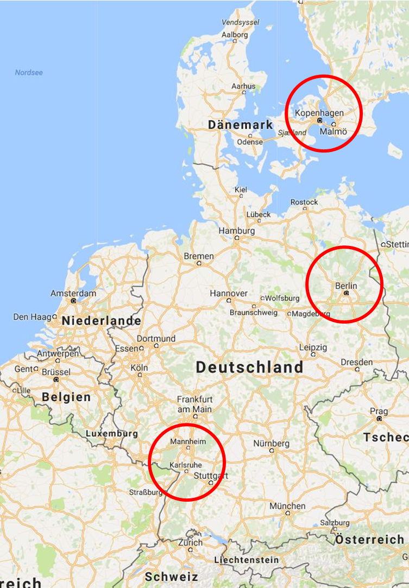
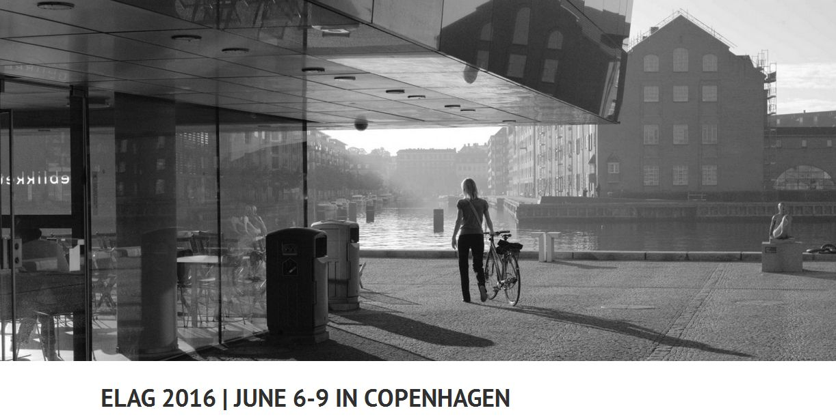
Einleitung
Am Anfang war … EXIT
ELAG 2016
European Library Automation Group
Felix Ostrowski

Slide 3
Ein Kooperation wurde geboren
KIT Library meets graphthinking GmbH (Felix)
Liegestühle als Bibliotheksmobiliar – sowas gibt‘s wirklich!
Königliche Bibliothek in Kopenhagen

Slide 4
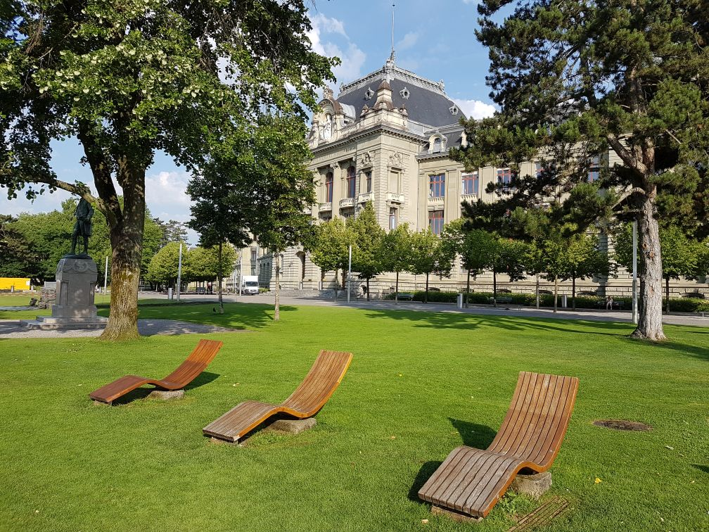
Liegestühle gibt es auch in Bern

Slide 5
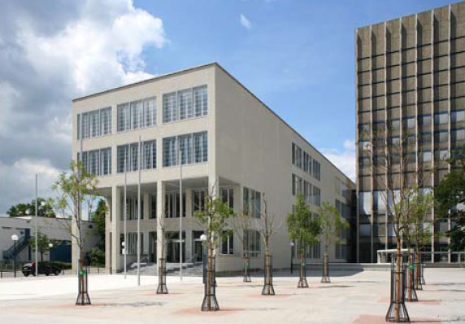
KIT-Bibliothek
KIT = Karlsruher Institut fürTechnologie
Bibliothek ist 24/7 seit April 2006
26.000 Studenten
10.000 Mitarbeiter

Slide 6
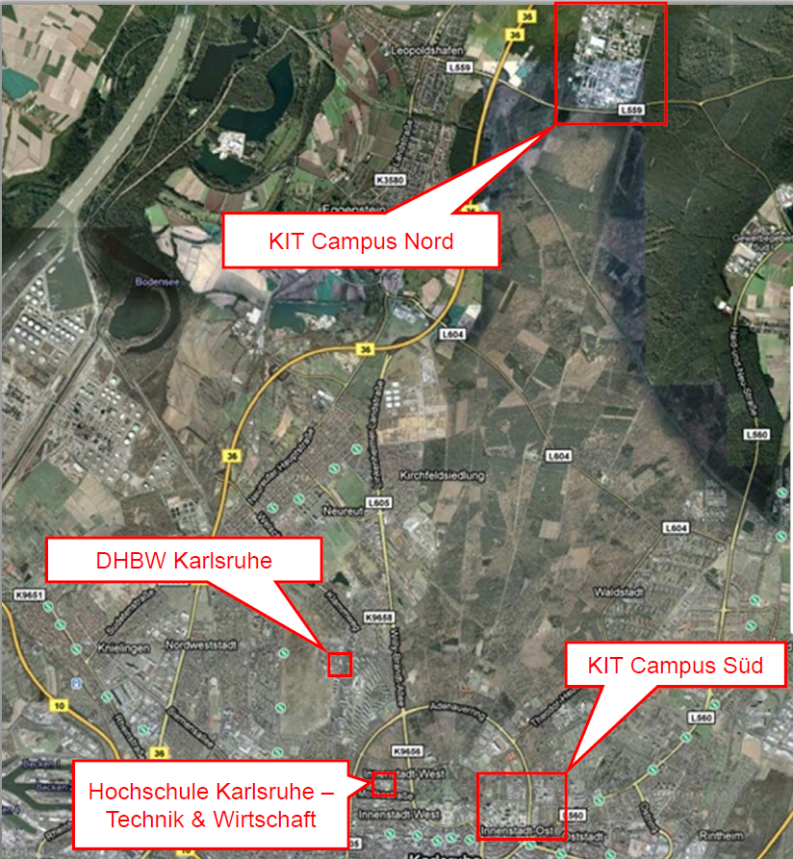
KIT-Bibliothek als Service Provider
Hochschule Karlsruhe
8500 Studenten
Ca. 1000 Mitarbeiter
DHBW Karlsruhe
3500 Studenten
700 Mitarbeiter

Slide 7
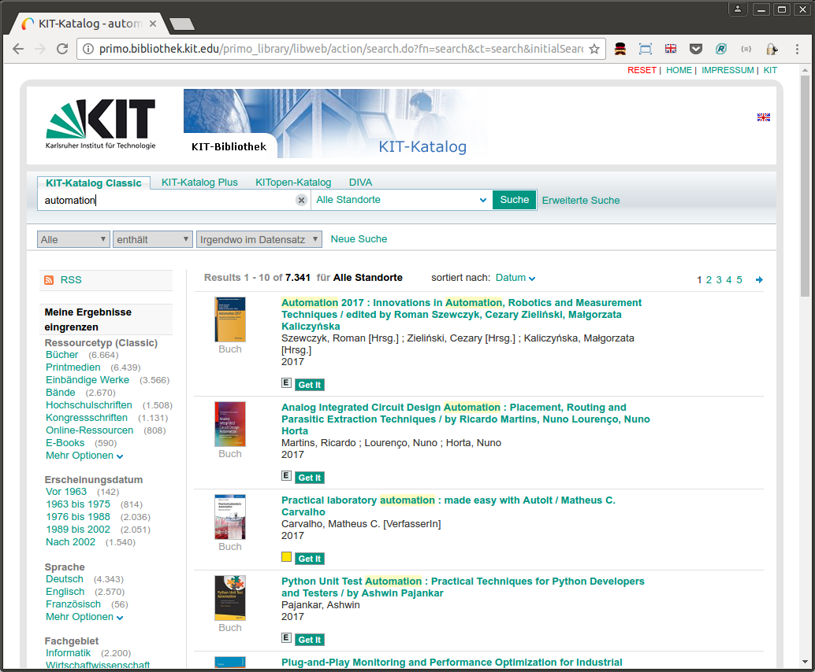
Das gemeinsame Bindeglied – der KIT-Katalog
Basiert auf Primo
Läuft seit April 2012
Enthält Titel verschiedener „Scopes“
4 Groß-Standorte
Institutionelles Repository KITopen
Bietet typische RDS-Funktionen
Die Autocompletion könnte besser sein

Slide 8
Anforderungen an eine bessere Autocompletion
Autocompletion für das aktuelle Wort
Wortvorschläge für das nächste Wort (Autosuggestion)
Fehlerkorrektur bei Tippfehlern
Vermeidung von Vorschlägen mit 0 Treffern
Berücksichtigung von Scopes und aktiven Facetten
Advanced mode für Bibliothekare und Poweruser
Integration nicht nur in Primo sondern auf allen Seiten der Website der KIT-Bibliothek mit Suchschlitz

Slide 9
Wie funktioniert Autocompletion ?
Beispiel: Google
Vorschläge basieren auf früheren Suchanfragen
Funktioniert gut in großem Maßstab
Liefert immer Treffer

Slide 10
Eignet sich dieser Ansatz für Primo?
Nutzung eines RDS alleine liefert zu wenig Suchanfragen, um daraus gute Vorschläge abzuleiten
Die seit einigen Jahren angebotene Autocompletion-Funktion von Ex Libris berücksichtigt daher die Suchanfragen aller Primo-Instanzen
Ansatz wird am KIT als unzureichend empfunden
Vorschläge können zu 0-Treffer Ergebnissen führen
Worte aus dem Index werden ggfs. nicht vorgeschlagen
Wortvorschläge berücksichtigen keine Scopes oder Facetten

Slide 11
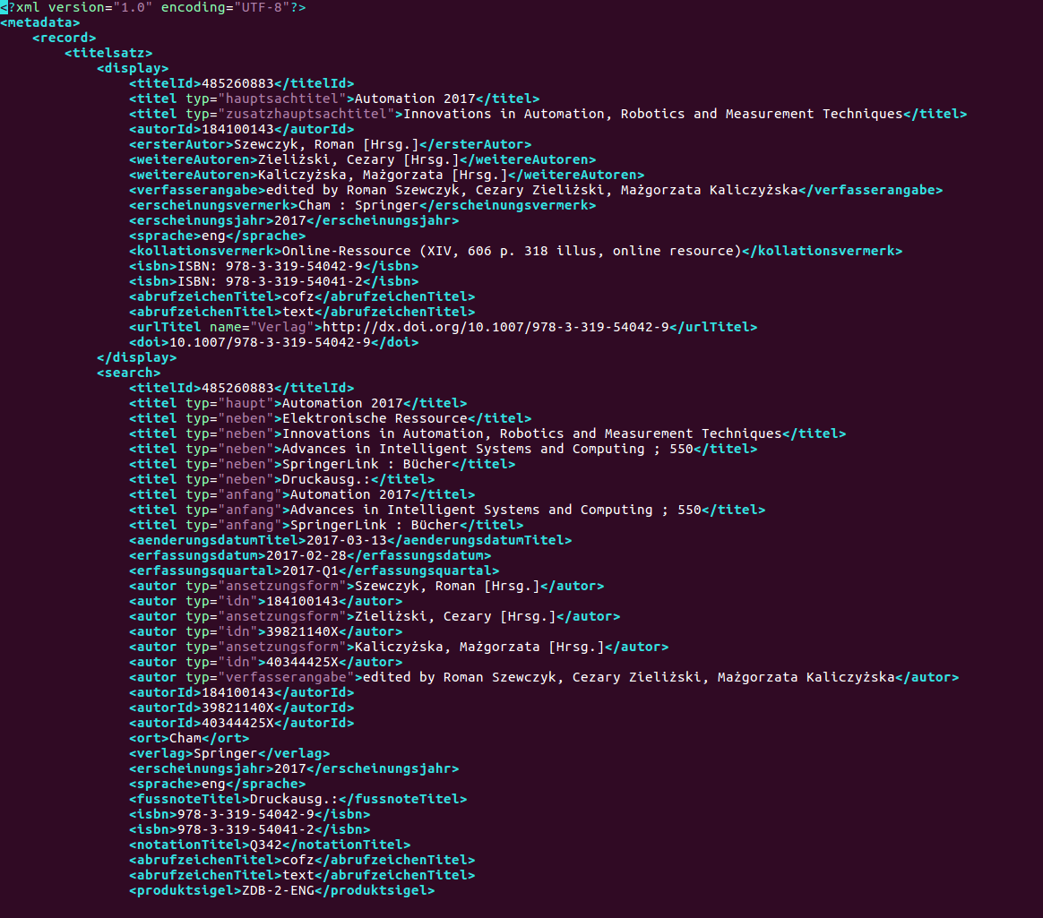
Idee – autocompletion auf Basis von Metadaten
Wortvorschläge aus den eigenen Metadaten ableiten

Slide 12
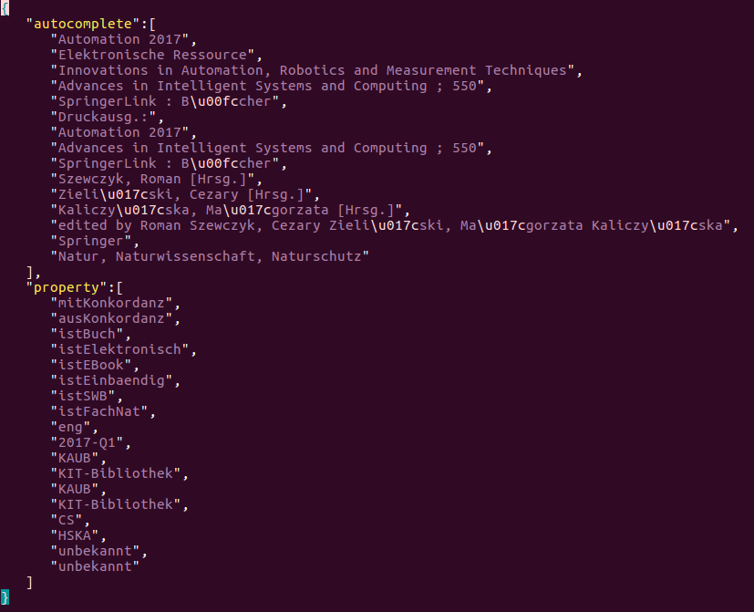
Zerlegung der KIT-Metadaten in 2 Felder
Feld „autocomple“
Relevante Felder für
Fehlerkorrektur
Autocompletion des aktuellen Wortes
Autosuggestion des nächsten Wortes
Feld „property“
Worte für die Realisierung der Sucheinschränkung
auf Scopes
auf aktive Facetten

Slide 13
Wie implementiert man sowas?
Transformation der Daten
Mit einer Sprache der Wahl
Aufbau eines Suchmaschinen-Indexes
Elasticsearch
Realisierung der Suchanfragen für
Autocompletion / Autosuggestion
JSON
Integration ins Frontend
Javascript

Slide 14
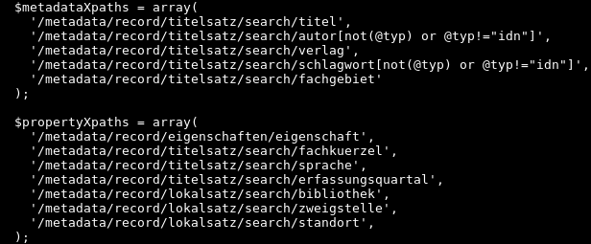
Transformation XML to JSON
xml2json.php
Xpath Expressions

Slide 15
Einsatz von Elasticsearch
Term suggester für Tippfehlerkorrektur
Term aggregations für Autocompletion des aktuellen Wortes
Term aggregations für Autosuggestion des nächsten Wortes
Filter aggregations queries zur Vermeidung von 0-Treffer-Anfragen
Exact match queries zur Realisierung der Sucheinschränkung auf Scopes und aktive Facetten
Alles zusammengeschnürt als eine JSON-Suchanfrage, die von einem Javascript Plugin abgesetzt wird

Slide 16
Einsatz von Elasticsearch – filter & restrict
Filter aggregations queries
Autocompletion-Phase
Suche nach Records, die das bisher getippte erste Wort im Feld „autocomplete“ beinhalten und biete die resultierende Wortliste zur Auto-Vervollständigung an
Autosuggestion-Phase
Suche nach Records, die das erste Wort im Feld „autocomplete“ beinhalten und zeige die resultierende Wortliste als weitere Wortvorschläge an
Exact match queries
Suche nach Records, die den intern verwendeten String für den aktuellen Scope oder eine aktive Facette im Feld „ property“ beinhalten und zeige die resultierende Wortliste als weitere Wortvorschläge an

Slide 17
Integration in den eigenen RDS-Workflow
KIT-XML wird jedes Wochenende für Primo komplett erzeugt
Zugriff des Autocompletion-Ingest-Skripts auf diese Daten
Harvesting via HTTP
Schneller Aufbau eines neuen Index
10 Minuten auf einer 2-Core virtuellen Maschine mit 8 GB RAM
Berücksichtigung beider Primo-Umgebungen
Primo Test
Sehr praktisch !
Primo Produktion

Slide 18
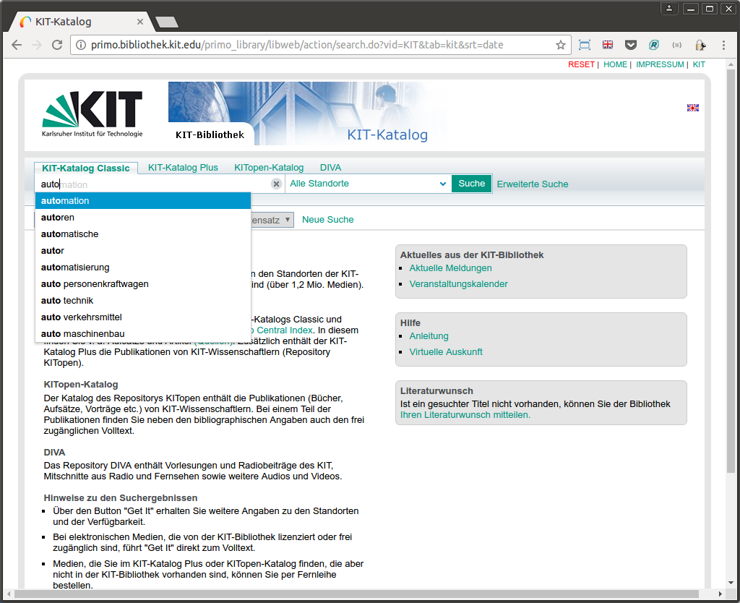
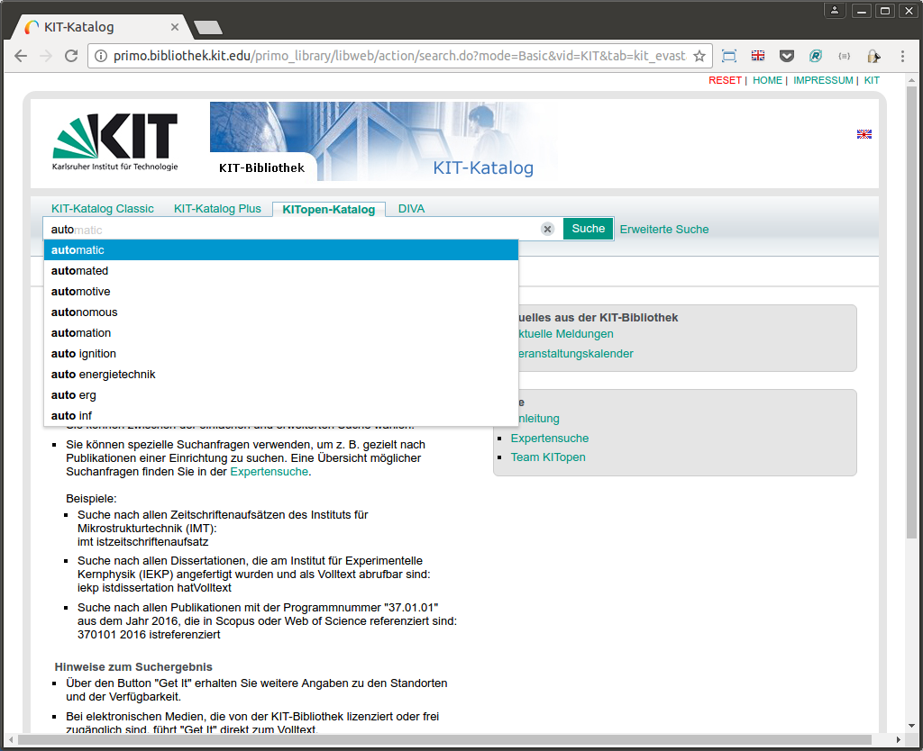
Beispiele - Scopes

Slide 19
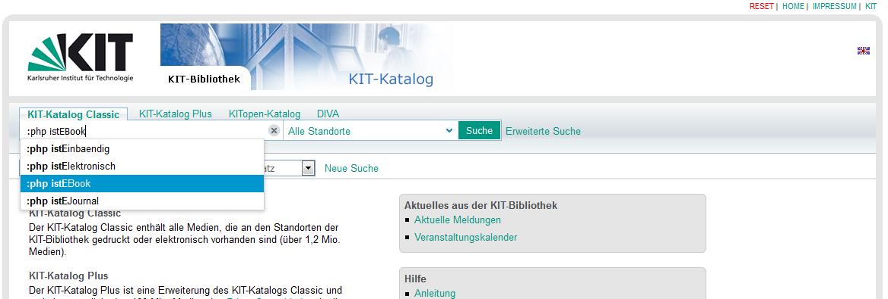
Poweruser mode mit Präfix „:“

Slide 20
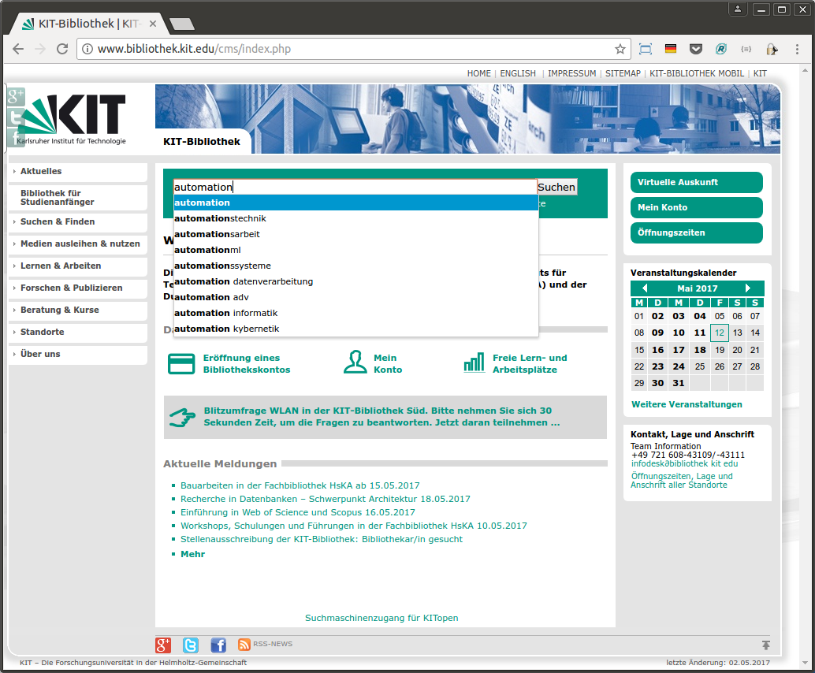
Autocompletion überall

Slide 21
Projektmanagement
Distanz Karlsruhe – Berlin ca. 6 Zugstunden
Keine Treffen möglich !
Toolset
Ganz klassisch: Telefon !
Teamviewer
Github
Code aber auch Projektthemen (ToDos, Bugs, Issues)
Tunneling-Techniken
Arbeiten in Berlin als wäre man am KIT
Anpassung des Live-Primo an Entwicklungsumgebung in Berlin
Resource Override Plugin für Google Chrome

Slide 22
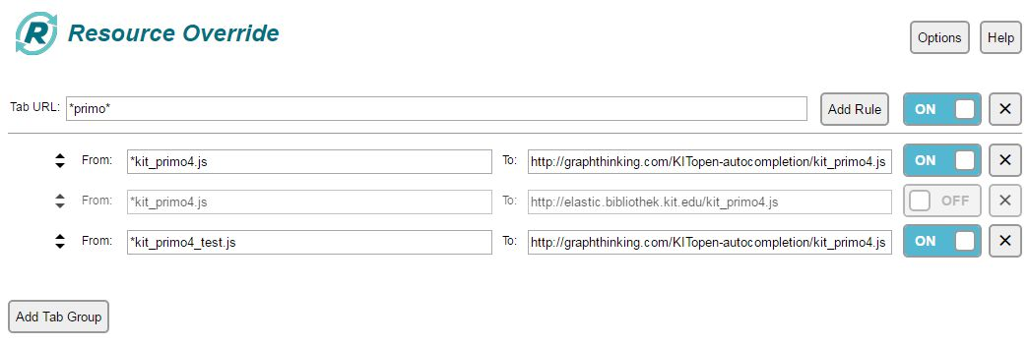
Resource Override Plugin for Google Chrome
Überschreiben fremder Ressourcen durch eigene
Hier: Überschreiben KIT-Javascript durch eigenes Javascript
Regelbasiert
Matche URL
Matche Inhalte

Slide 23
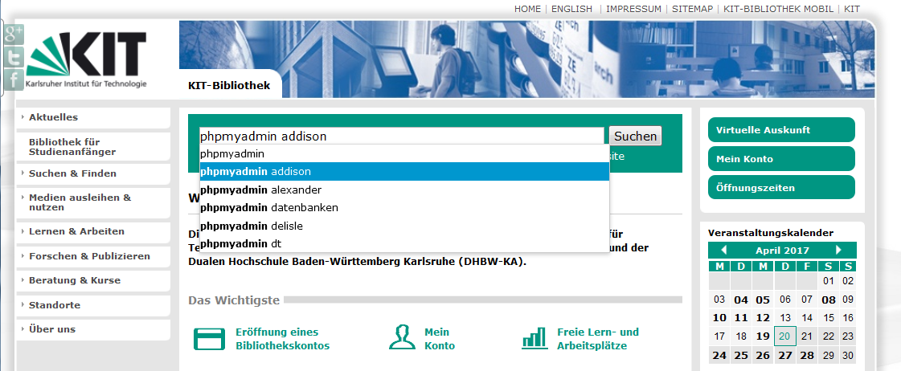
Ergebnisse
Autocompletion in Primo
… und auf jeder Seite der Bibliothek

Slide 24
Ergebnisse
Kontextsensitive Wortvorschläge
Scopes werden berücksichtigt
Standortspezifische Suche (KIT, HsKA, DHBW, KIT CN)
Datenspezifische Sucheinschränkung KITopen
Viele aktive Facetten werden berücksichtigt
Poweruser Modus hilft Insidern
Sowohl im Live-System als auch in der Testumgebung
Lösung ist adaptierbar
BLOG, CMS, andere datenbankbasierte Lösungen

Slide 25
Vielen Dank für Ihre Aufmerksamkeit
Fragen ?
uwe.dierolf@kit.edu
and
felix.ostrowski@graphthinking.com

